Slide 1
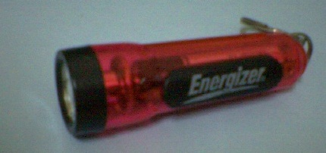
مثال الفانوس هو منظومة تكنولوجية الهدف منها هو الاضاءة .
مكونات/ مركبات الفانوس :
* مصدر كهرباء ( بطارية).
* اسلاك كهربائية .
* مصباح.

Slide 2
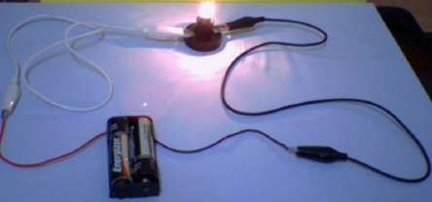
العمل المشترك لمكونات (أجزاء) الفانوس يؤدي الى الاضاءة، لكل مركب( جزء) في المنظومة التكنولوجية توجد وظيفة .
في الفانوس : البطارية وظيفتها تزويد الكهرباء، الاسلاك الكهربائية وظيفتها ان تصل بين المصباح والبطارية والمصباح يُضيء.
لتعمل المنظومة توجد اهمية للترتيب الصحيح للمركبات(للأجزاء) في المنظومة. إذا لم يكن ترتيب المركبات صحيح او اذا أزلنا احد المركبات أو أذا كان التوصيل بين المركبات ( الاجزاء) بشكل غير صحيح فإن المنظومة لا تعمل .

